Slide 1
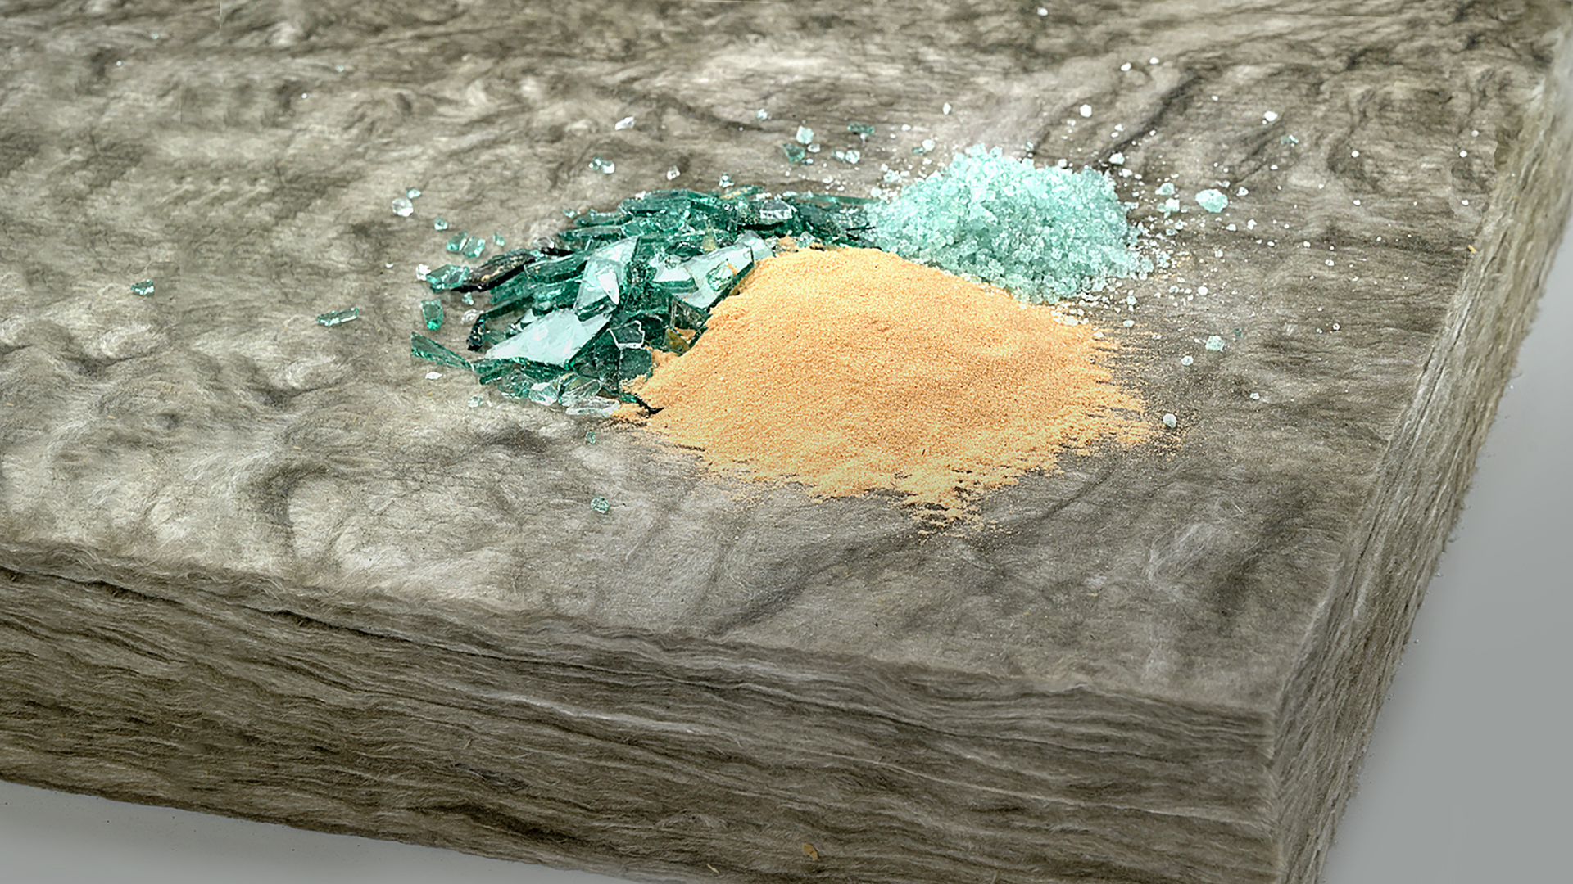
25
Минеральная изоляция
Семинар
для СТД «Петрович»

Slide 2





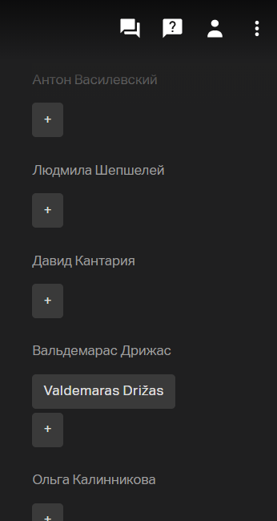
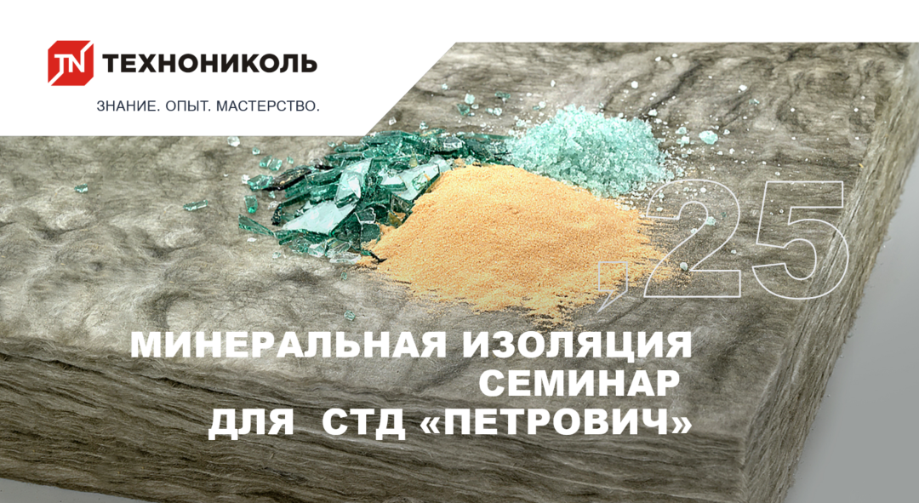

Проверка связи
Организационные предложения
Будьте активны
и пишите в чат
Для вопросов есть
специальное окно
После завершения каждого раздела
мы будем переходить к обсуждению ваших вопросов

Slide 3
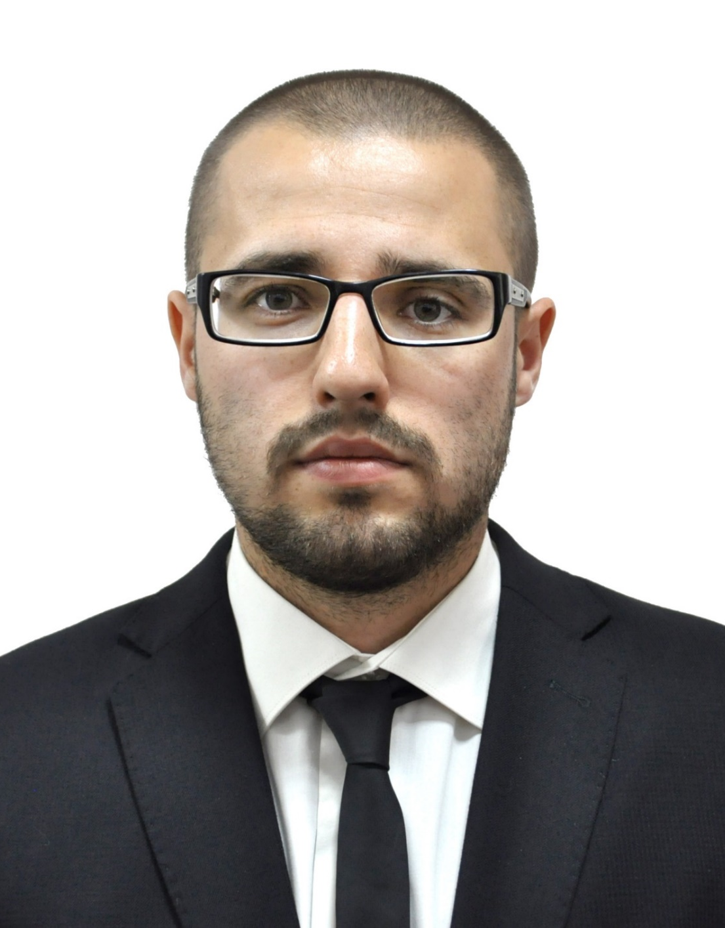

АЛЕКСАНДР КОЛУПАЕВ
Руководитель технической поддержки направления «Строительная изоляция»
+7 981 145 61 91
Kolupaev.A@tn.ru

Slide 4



СТРУКТУРА:
Классификация
минеральной изоляции
Производство стекловолокна ТЕХНОНИКОЛЬ
Свойства минеральной изоляция из стекловолокна. Технология FIBRISFLEX
Мифы о стекловолокне
Ассортимент минеральной изоляции
Системные решения с минеральной ватой
Технические сервисы

Slide 5
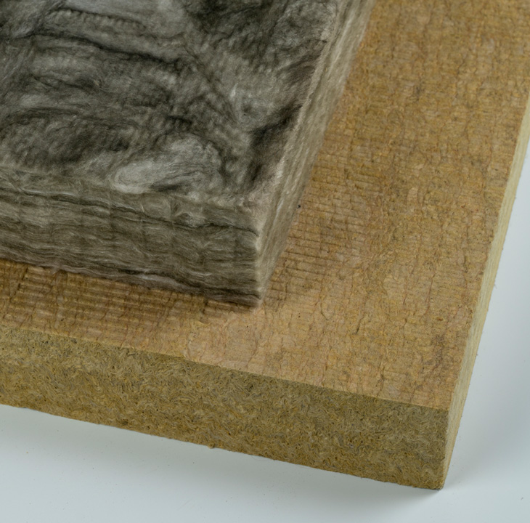
КЛАССИФИКАЦИЯ МИНЕРАЛЬНОЙ ИЗОЛЯЦИИ

Slide 6

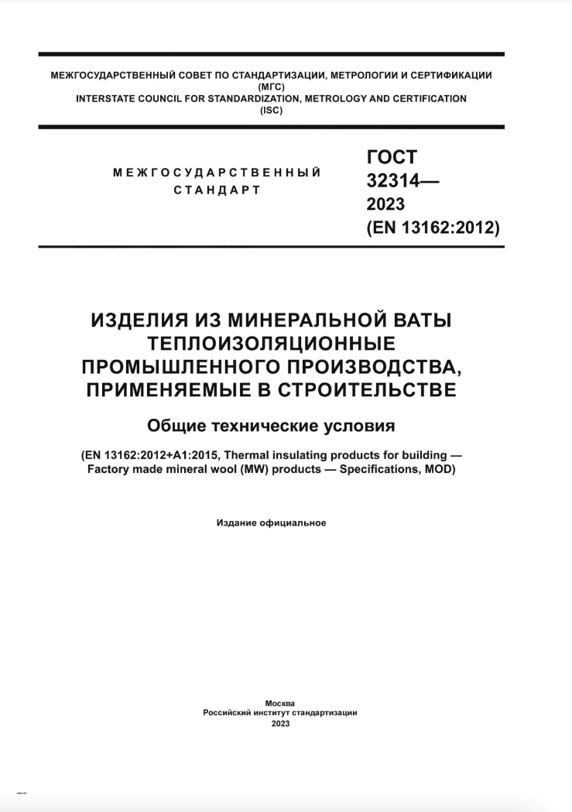
Классификация
СТЕКЛЯННАЯ ВАТА
Glass Wool
Стеклянная и каменная вата производятся по одному ГОСТ:
МИНЕРАЛЬНАЯВАТА
ГОСТ
32314-2023
(EN 13162:2012)
КАМЕННАЯ ВАТА
Stone Wool
Mineral Wool* (MW)
«Изделия из минеральной ваты теплоизоляционные промышленного производства, применяемые в строительстве. Общие технические условия»
ШЛАКОВАЯ ВАТА
Slag Wool
* ГОСТ 31913 (ISO 9229:2020) МАТЕРИАЛЫ И ИЗДЕЛИЯ ТЕПЛОИЗОЛЯЦИОННЫЕ. Термины и определения

Slide 7


ГЕОГРАФИЯ ЗАВОДОВ
Каменная вата
Стекловолокно
Действующиее
Чудово
Серпухов
Россия
Перспективные
Рязань
Заинск
Белгород
Ростов-на-Дону
Челябинск
Хабаровск
Юрга
Ведем отгрузки во все регионы РФ

Slide 8

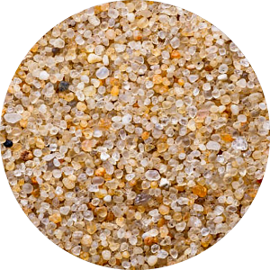
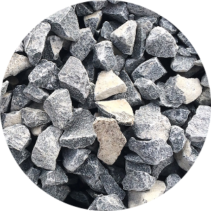
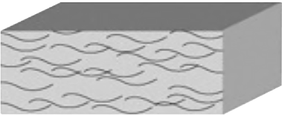
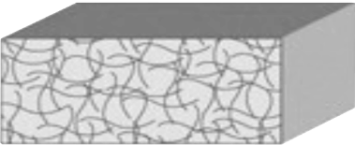

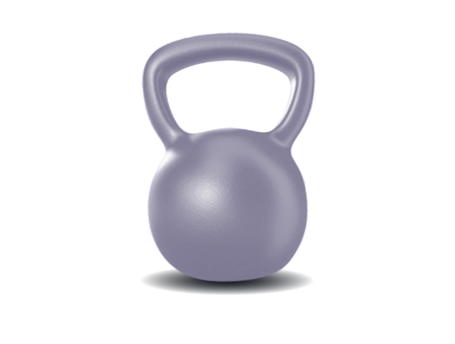
Отличия стекловолокна от каменной ваты
На что
влияет?
сТЕКЛОВОЛОКНО
КАМЕНная вата
Горные породы базальтовой группы
Физико-механические характеристики волокна
Сырье
Кварцевый
песок
Физико-механические характеристики изделий
Волокна
(длина)
≈ до 30 см
≈ до 5 см
Плотность
от 10 кг/м³
от 25 кг/м³
Вес
Монтаж
Логистика

Slide 9

Свойства теплоизоляционных материалов
Материалы
СВ
КВ
XPS
EPS
PIR/PUR
Теплоизоляция
Звукоизоляция
Противопожарные свойства
Прочность
Водонепроницаемость
Сжимаемость и упругость
Паропроницаемость
Лучший в классе
Хорошие показатели
Средние показатели
Низкие показатели

Slide 10
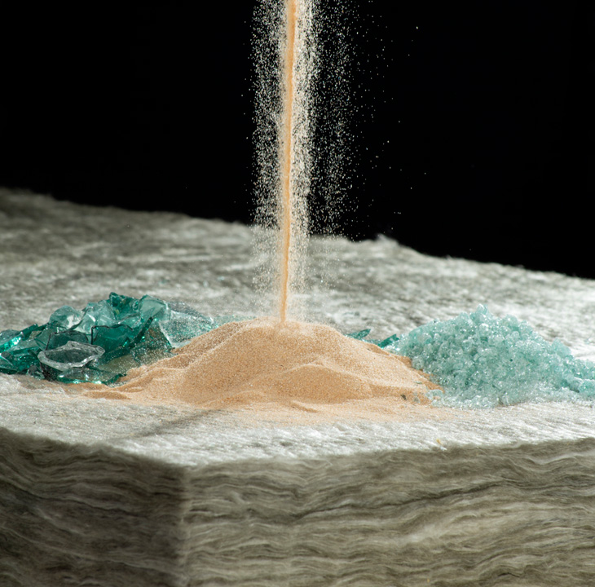
ПРОИЗВОДСТВО СТЕКЛОВОЛОКНА ТЕХНОНИКОЛЬ

Slide 11
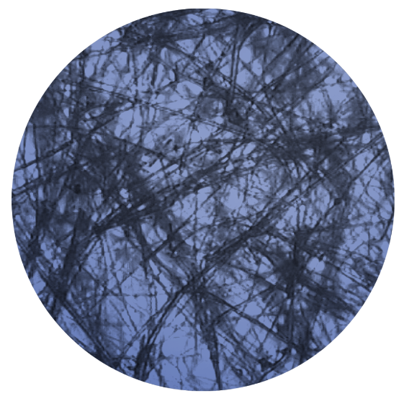
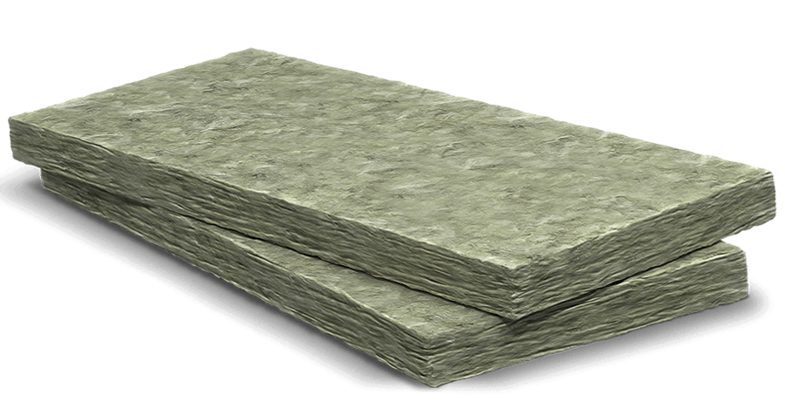
Из чего состоит стекловолокно?
Cостав:
Кварцевый песок
Полевой шпат
Доломит
Сода
Бура
Стеклобой
Полимерное связующее
Волокно | SiO₂ | Al₂O₃ | CaO | MgO | B₂O₃ | Na₂O + K₂O
 | 50-65 | 3-15 | 4-15 | 2-5 | 1-12 | 1-18
 | 30-35 | 10-20 | 40-45 | 2-8 | - | -
 | 50-55 | 6-15 | 25-35 | 2-6 | - | 2-3
 | 45-50 | 12-15 | 9-12 | 7-10 | - | 2-4
Стеклянное
Шлаковое
Каменное*
Базальтовое*
* Включает также 5-12% оксида железа

Slide 12
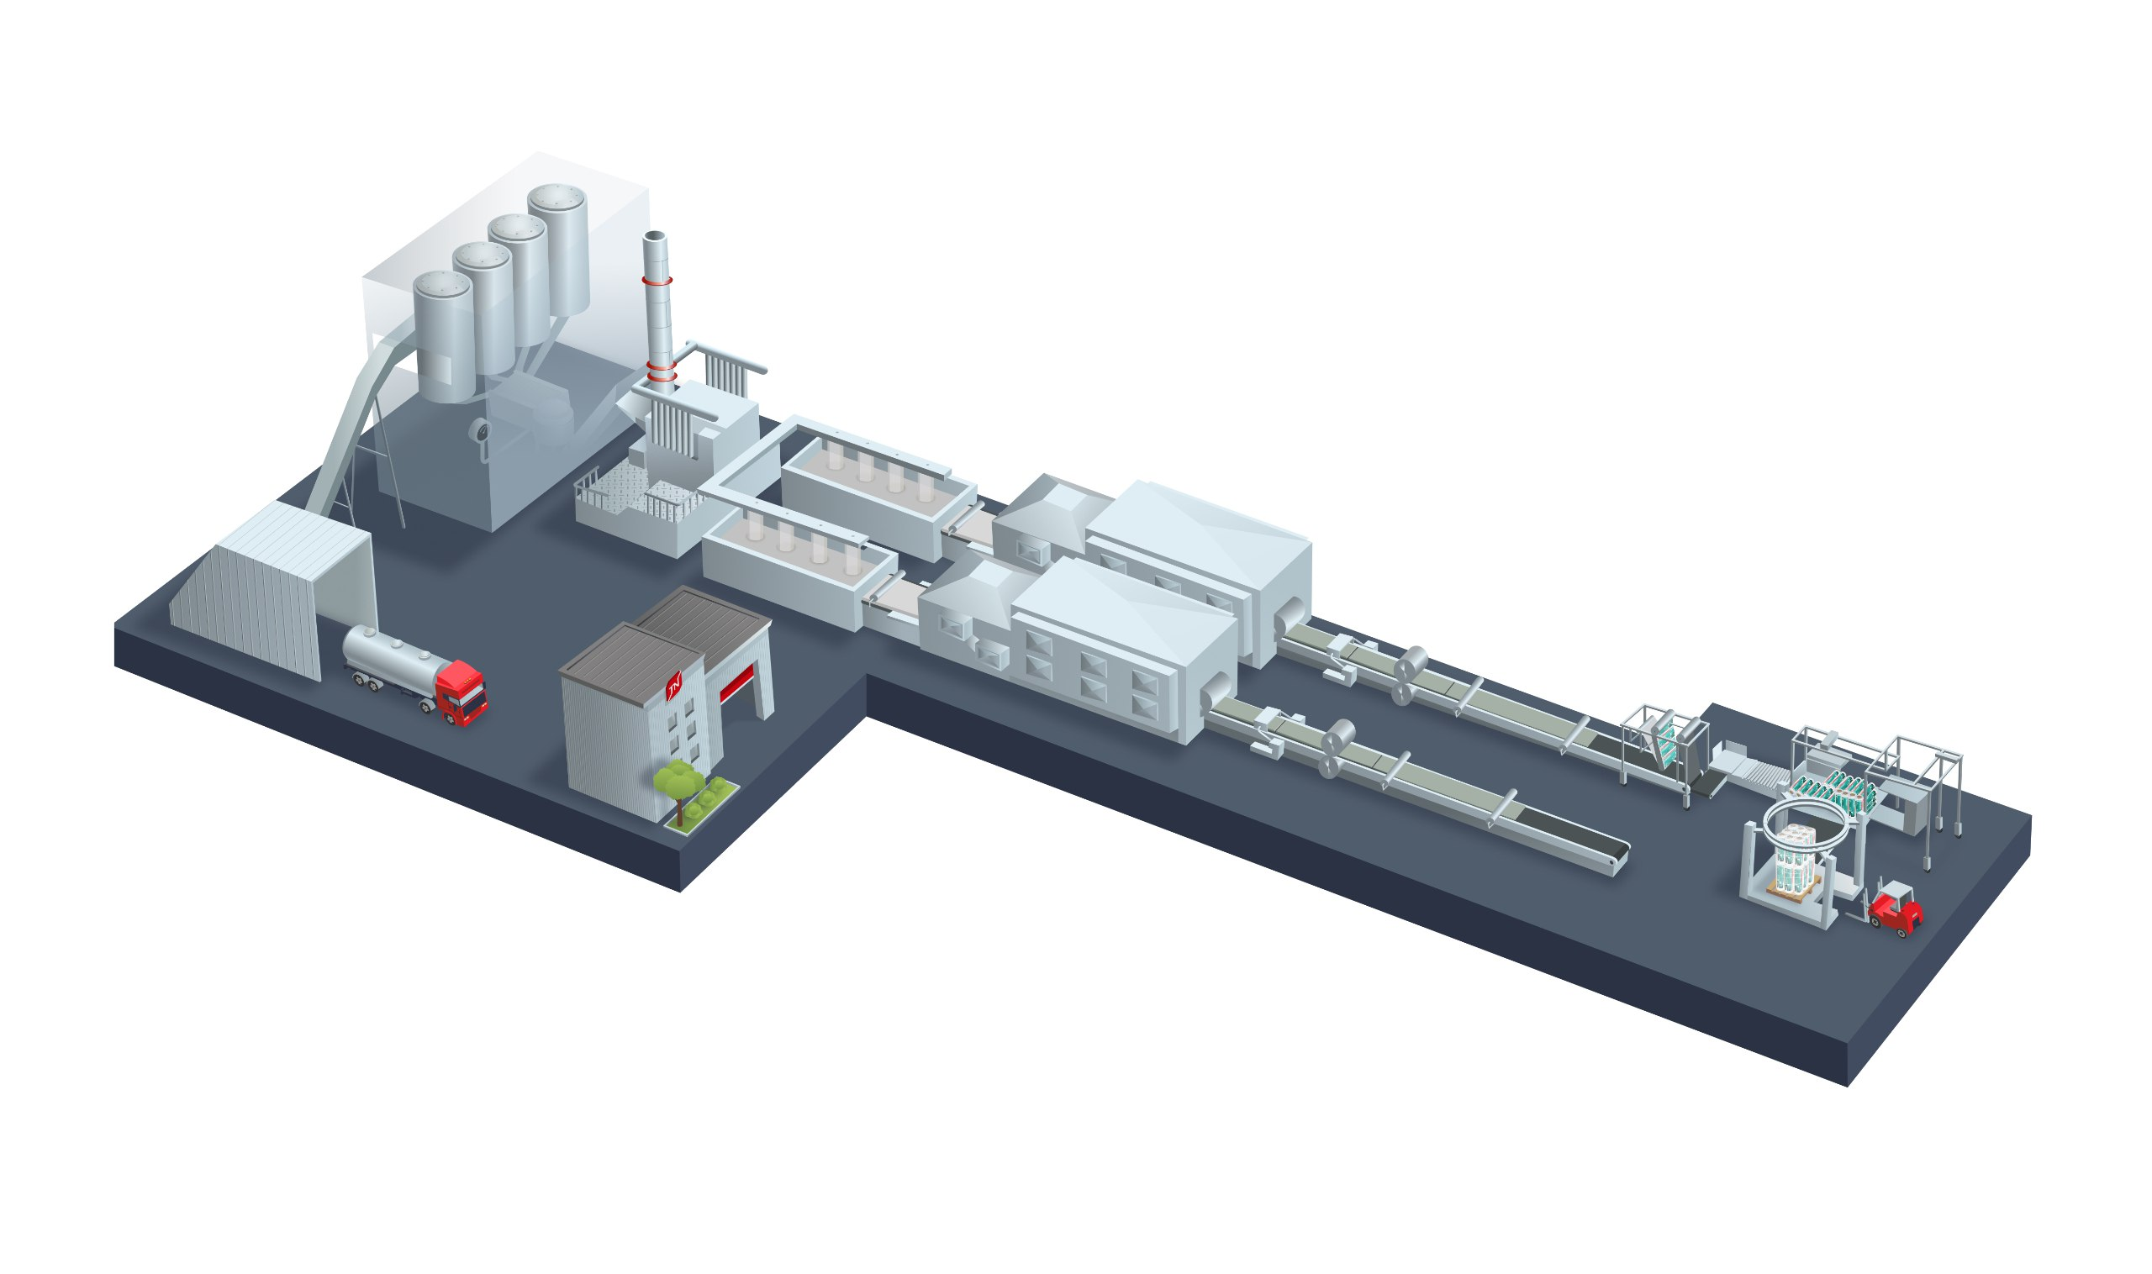
Производство стекловолокна
Силоса для хранения
Загрузка сырья в силоса, подготовка шихты (сырьевого микса)
Стеклоплавильная
печь
Весы, миксер
Участок волокнообразование
Подача шихты в печь. Температура в печи около 1400°С
Камера формования
Приём
сырья
Нарезка
Подача расплава кнцентробежно-фильерно дутьевым машинам (ЦФД). Образование волокон и напыление связующего
Первичная упаковка
Упаковка
Подача волокон на конвейер и в печь полимеризации
Печь полимеризации
Полимеризация связующего
Песок, полевой шпат, доломит, сода, бура, стеклобой
Нарезка и упаковка материала

Slide 13
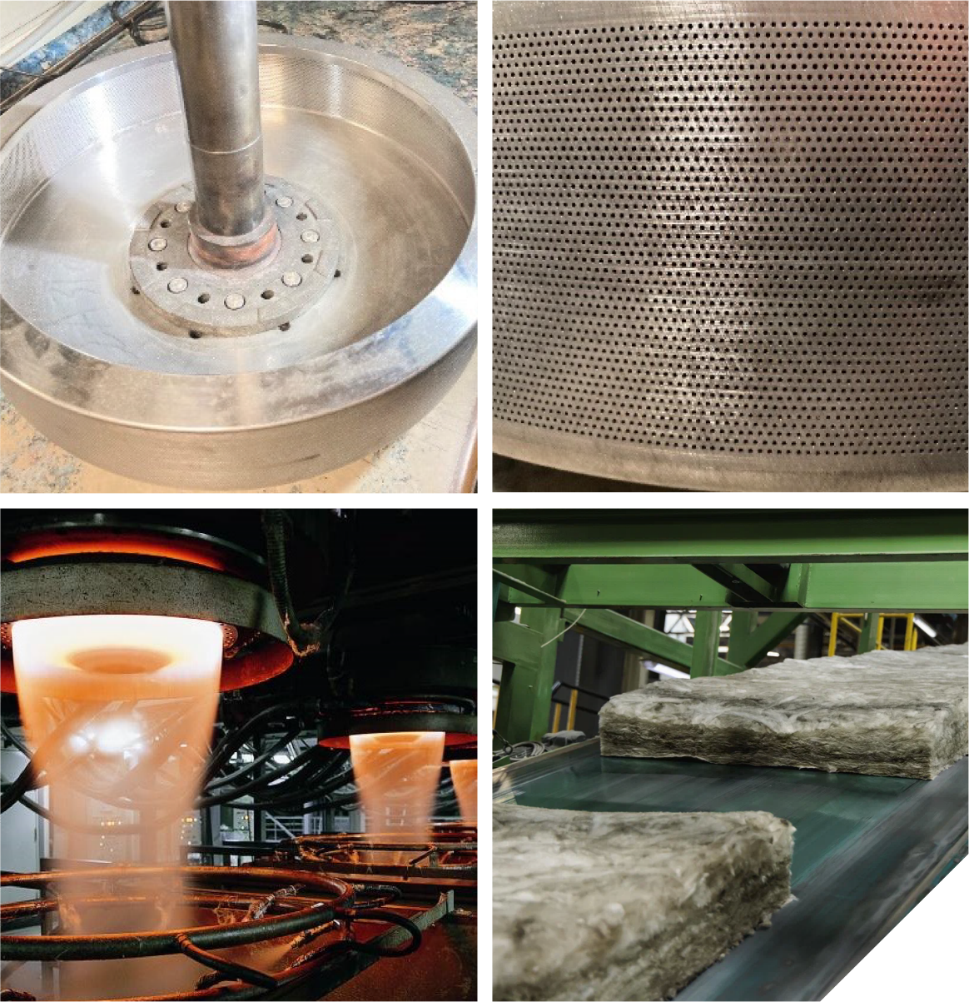
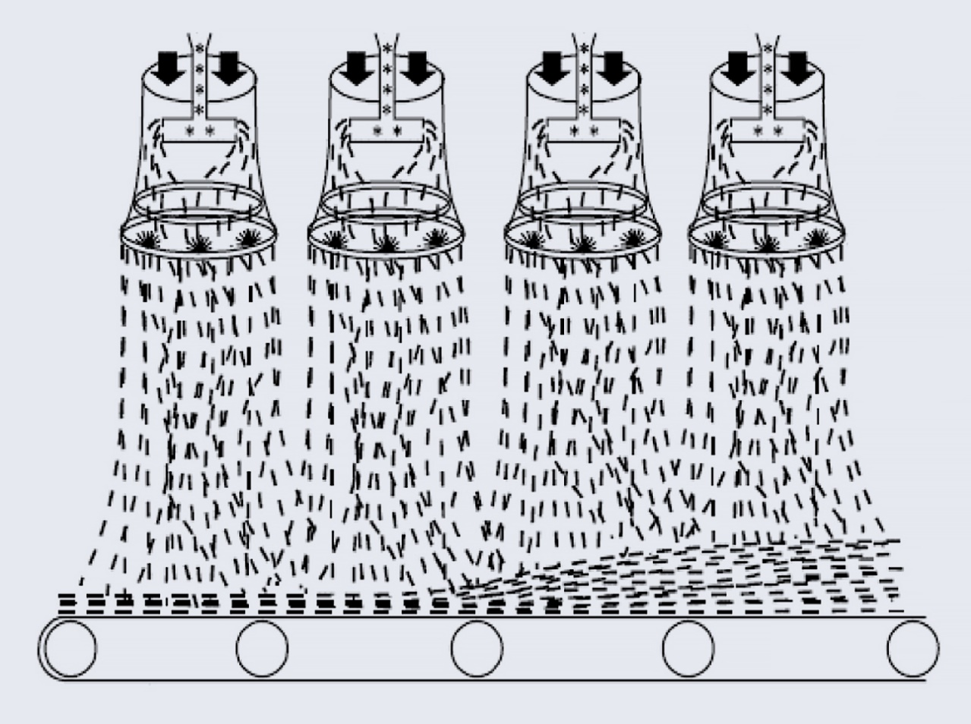
Из чего состоит стекловолокно?
Расплав стекла
ЦФД
Напыление
связующего
Стекловолокно
Далее
в вулканиза-
ционную печь

Slide 14
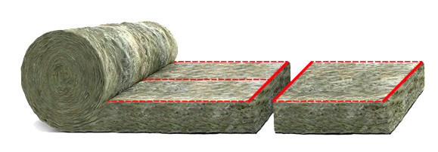
Плиты и маты (рулоны)
Особенности
Сразу готовы к монтажу,
не нужно встряхивать
Дешевле аналогичных плит
Можно утеплить
одним отрезком всю длину
Удобно работать в маленьких помещениях
Занимает мало места при хранении
Плиты
Удобнее работать одному
рулоны
Легко переносить
Материал не пачкается при распаковке
Нет обрезков материала
Ширина: 600 мм или 610 мм
Ширина: 1200 мм
Длина: 1200 мм
Длина: до 18000 мм

Slide 15
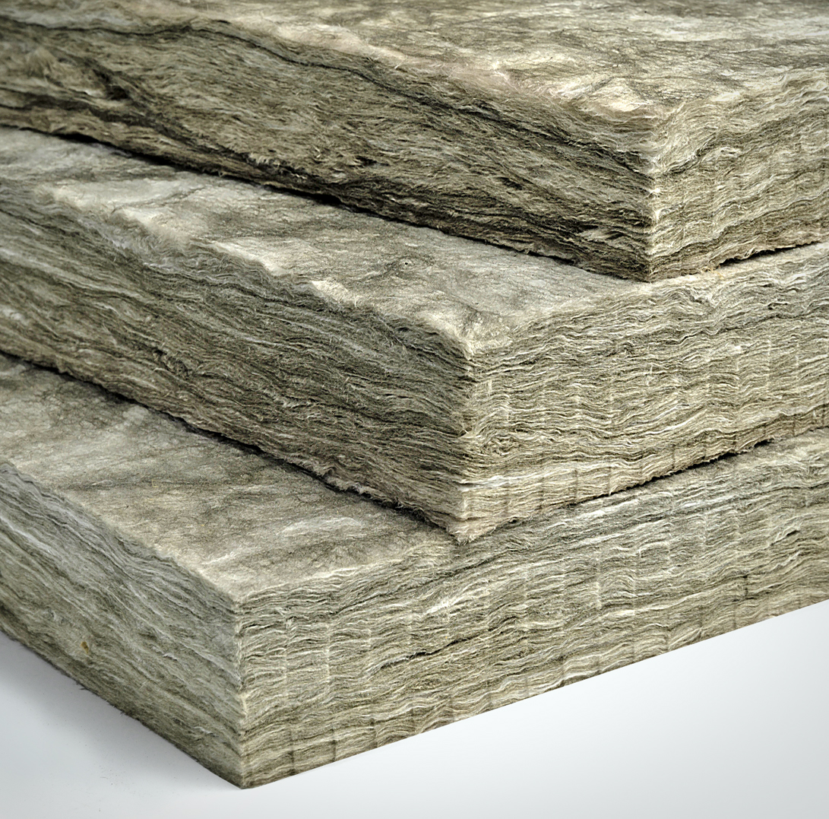
СВОЙСТВА МИНЕРАЛЬНОЙ ИЗОЛЯЦИИ ИЗ СТЕКЛОВОЛОКНА
ТЕХНОЛОГИЯ FIBRISFLEX

Slide 16
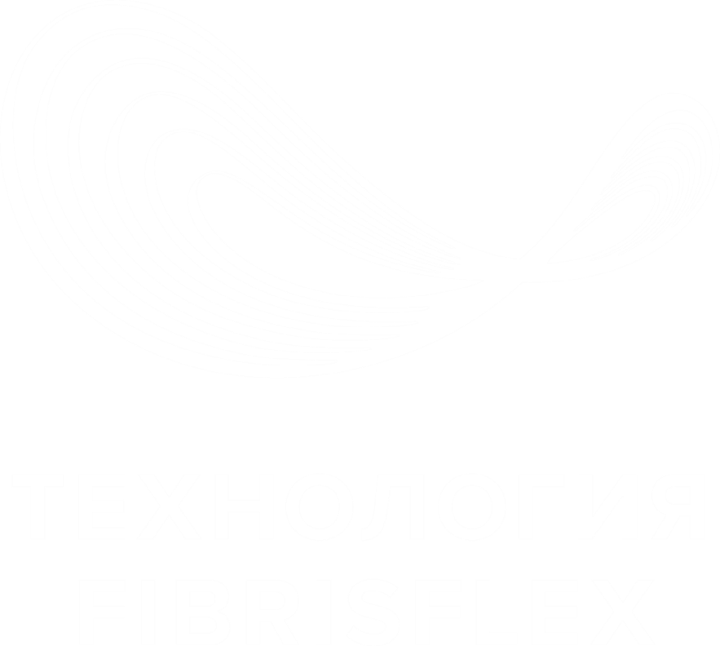
Из чего состоит стекловолокно?
FIBRISFLEX —
с лат. «волокна гибкие»
Тонкие, длинные и упругие волокна хаотично переплетаются между собой, образуя внутри материала слои воздуха.
Продукция, полученная с использованием технологии FIBRISFLEX, обладает повышенной упругостью и формостабильностью.
Стекловолокно не ломается и не крошится, легко восстанавливается после поджатия в упаковке.

Slide 17









Технология fibrisflex
СВОЙСТВА
УПРУГОСТЬ
ПРОСТОТА МОНТАЖА
ВЛАГОСТОЙКОСТЬ
БИОСТОЙКОСТЬ
ЭКОНОМИЯ
ПРИ ТРАНСПОРТИРОВКЕ
И ХРАНЕНИИ
БЕЗОПАСНОСТЬ
ДЛЯ ЧЕЛОВЕКА
НЕГОРЮЧЕСТЬ
ЭФФЕКТИВНОСТЬ
И ЛЕГКОСТЬ

Slide 18



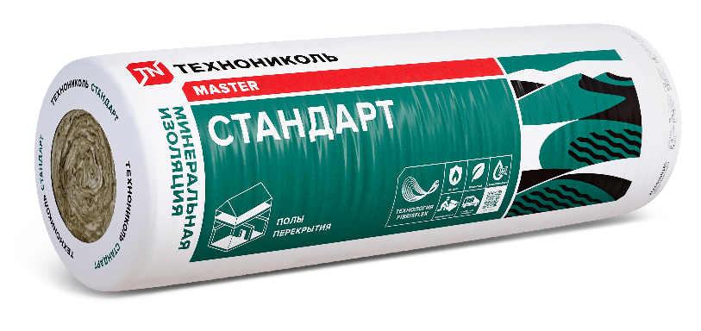
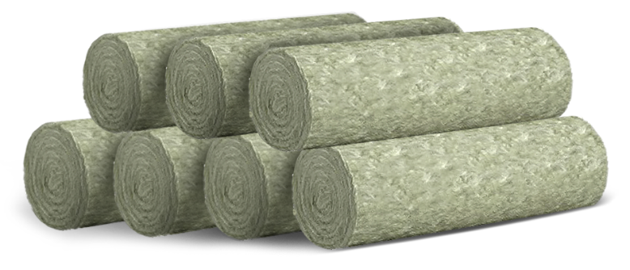
Свойства стекловолокна ТЕХНОНИКОЛЬ
Экономия
при транcпортировке
и хранении
Плиты при упаковке сжимаются до 3-х раз
рулоны при упаковке
Сжимаются до 7-ми

Slide 19
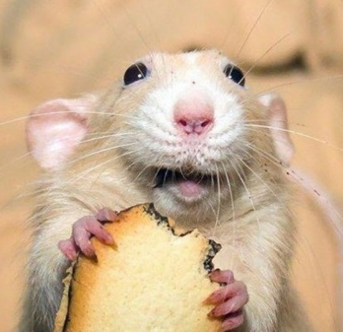

Свойства стекловолокна ТЕХНОНИКОЛЬ
Биостойкость
НЕ ПОДВЕРЖЕНЫ воздействию микроорганизмов
НЕ ЯВЛЯЮТСЯ питательной средой для бактерий, грызунов и насекомых

Slide 20
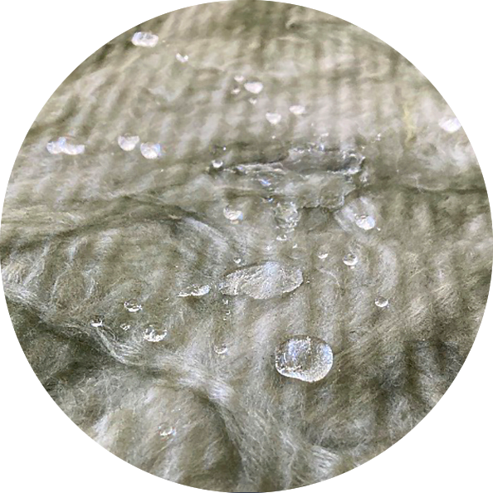
Свойства стекловолокна ТЕХНОНИКОЛЬ
Влагостойкость
МАТЕРИАЛ остается сухим
При случайном намокании вода скатывается по поверхности материала, не проникая внутрь

Slide 21
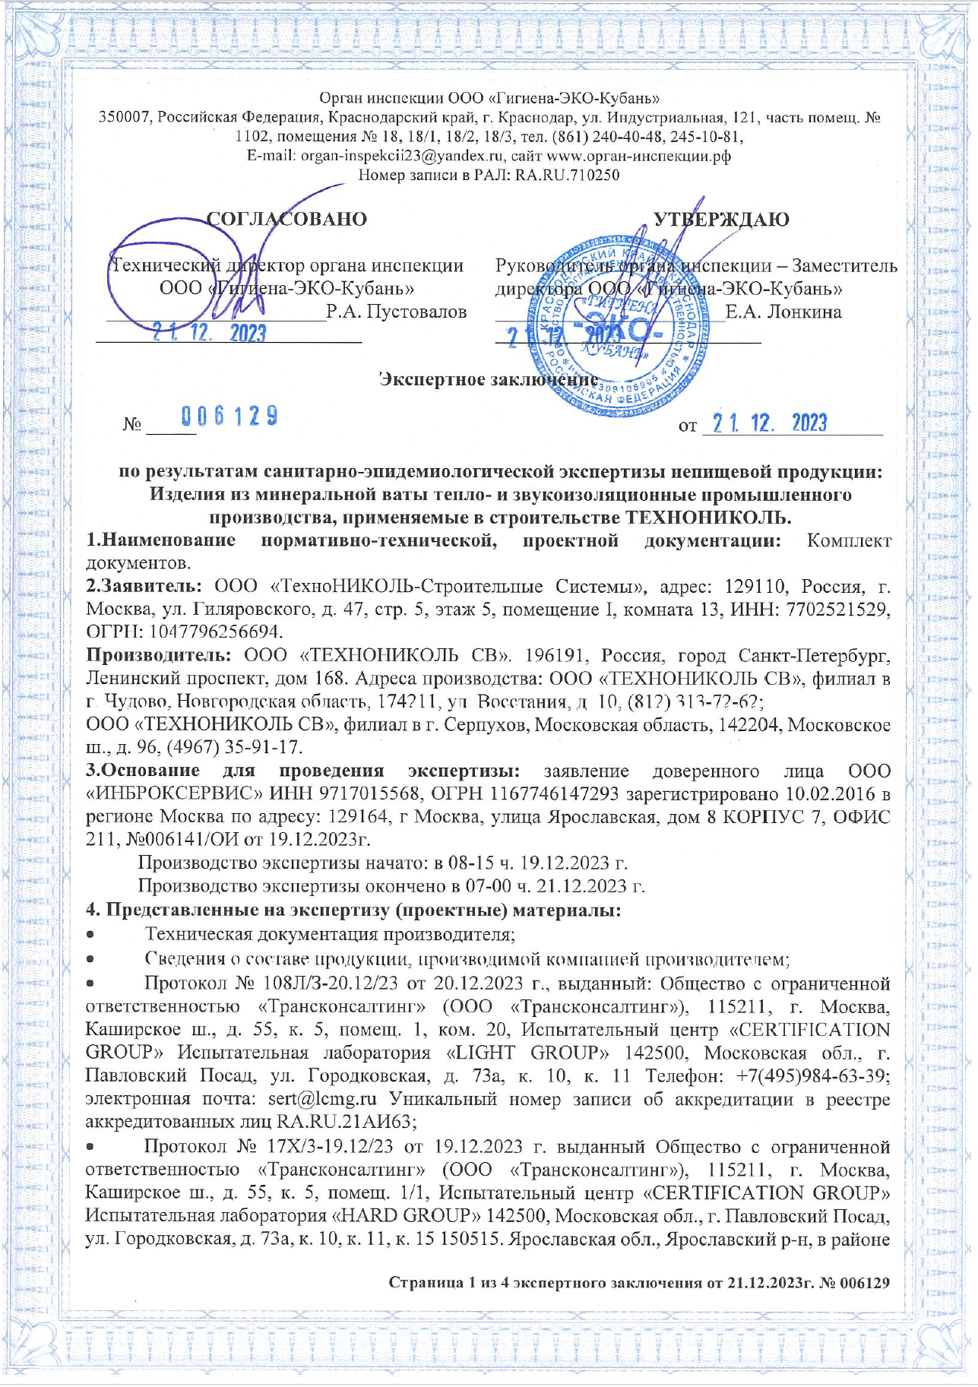
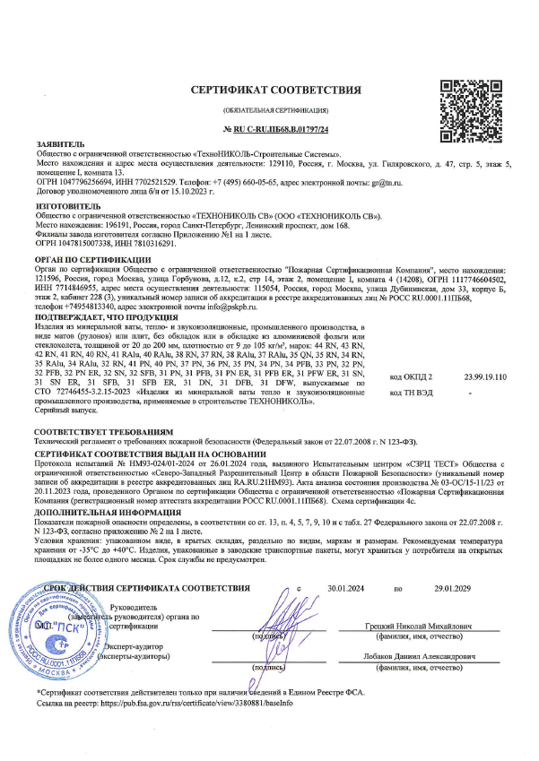
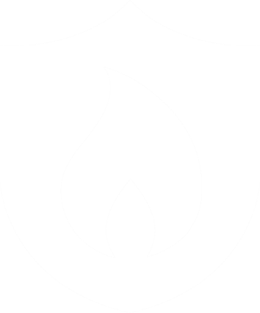
Свойства стекловолокна ТЕХНОНИКОЛЬ
Негорючесть
МАТЕРИАЛЫ ЯВЛЯЮТСЯ НЕГОРЮЧИМИ

Slide 22

Свойства стекловолокна ТЕХНОНИКОЛЬ
Эффективность
и легкость
Материалы из стекловолокна ТЕХНОНИКОЛЬ сочетают себе
НИЗКУЮ ТЕПЛОПРОВОДНОСТЬ МАЛЫЙ ВЕС
Материал полностью заполняет изолируемое пространство, включая щели и зазоры, что
ПОВЫШАЕТ ТЕПЛОТЕХНИЧЕСКУЮ ОДНОРОДНОСТЬ КОНСТРУКЦИИ

Slide 23
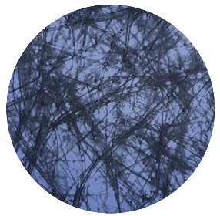

Свойства стекловолокна ТЕХНОНИКОЛЬ
Упругость
УСИЛЕННАЯ СТРУКТУРА ВОЛОКОН
ПОВЫШЕННАЯ ФОРМОСТАБИЛЬНОСТЬ
МАТЕРИАЛ
НАДЕЖНО ДЕРЖИТСЯ
В КОНСТРУКЦИИ

Slide 24



Свойства стекловолокна ТЕХНОНИКОЛЬ
Простота
монтажа
НЕ ТРЕБУЕТ дополнительного крепежа и высокоточной нарезки
ПЛОТНО ПРИЛЕГАЕТ ккизолируемой поверхности
НЕ КРОШИТСЯ И НЕ ЛОМАЕТСЯ при перемещении и монтаже
21.07.2025
24

Slide 25
Свойства стекловолокна ТЕХНОНИКОЛЬ
Безопасность
для человека
МАТЕРИАЛЫ ИЗ СТЕКЛОВОЛОКНА ТЕХНОНИКОЛЬ БЕЗОПАСНЫ
и соответствуют санитарным требованиям, что подтверждается документами

Slide 26

Мифы
о стекловолокне

Slide 27
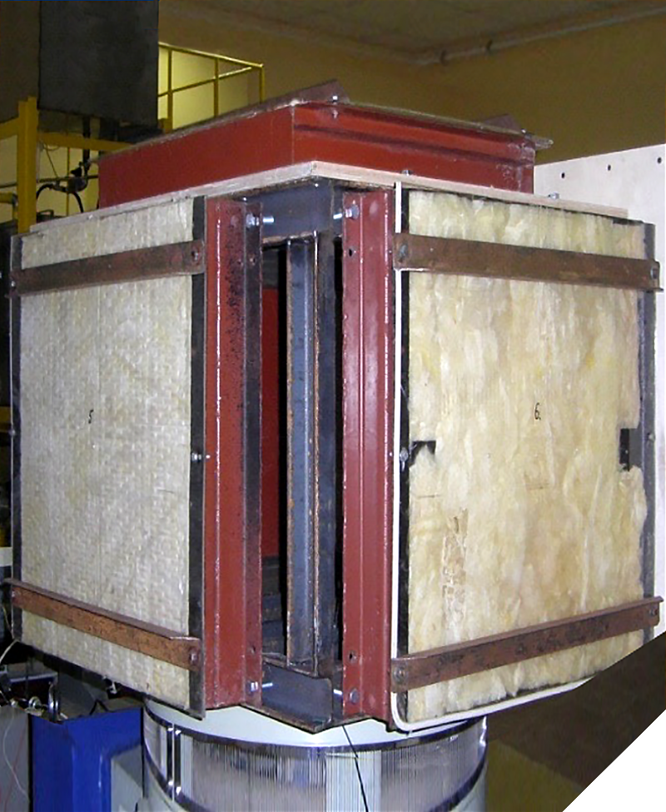
1.
испытания
В 2014 году в лаборатории «Тверского института вагоностроения» были проведены испытания по оценке вибростойкости материалов URSA. Испытания проводились по двум материалам с наименьшим —
10 кг/м³ и наибольшим — 60 кг/м³ показателями плотности
Миф:
Стекловолокно
сползает
Методика:
    Частота вибрации — 10 Гц
    Амплитуда виброперемещений — 2,5 мм
    Амплитуда виброускорения — 1,0 g (10 м/с2)
    5 000 000 циклов — 30 лет эксплуатации вагона
Результат:
    Отсутствие визуально различимых признаков усадки материала по верхней кромке и по боковым контурам макетов.
    Отсутствие видимого расслоения и (или) разрушения материала теплоизоляции после демонтажа макетов ограждающих конструкций вагона. Материалы из стекловолокна URSA могут использоваться в вагоностроении в качестве тепло- и звукоизоляции пассажирских вагонов

Slide 28
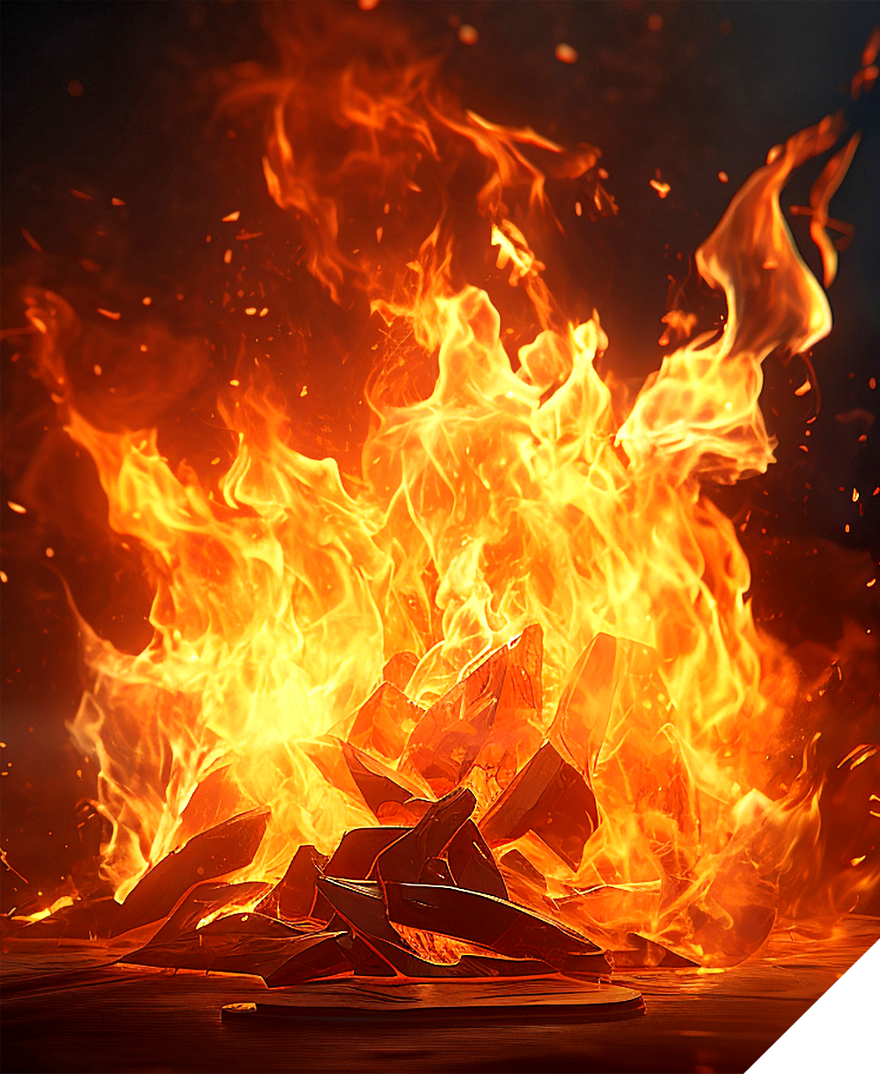


2.
Кварцевый
песок —
Основное сырьё для производства стекловолокна, применяется для тушения пожаров
Миф:
Стекловолокно
горит
Группа НГ
Все материалы из стекловолокна ТЕХНОНИКОЛЬ без кашировки имеют группу горючести НГ
Технический регламент o требованиях пожарной безопасности
Все материалы из стекловолокна ТЕХНОНИКОЛЬ соответствуют требованиям Технического регламента о требованиях пожарной безопасности (123-ФЗ)

Slide 29
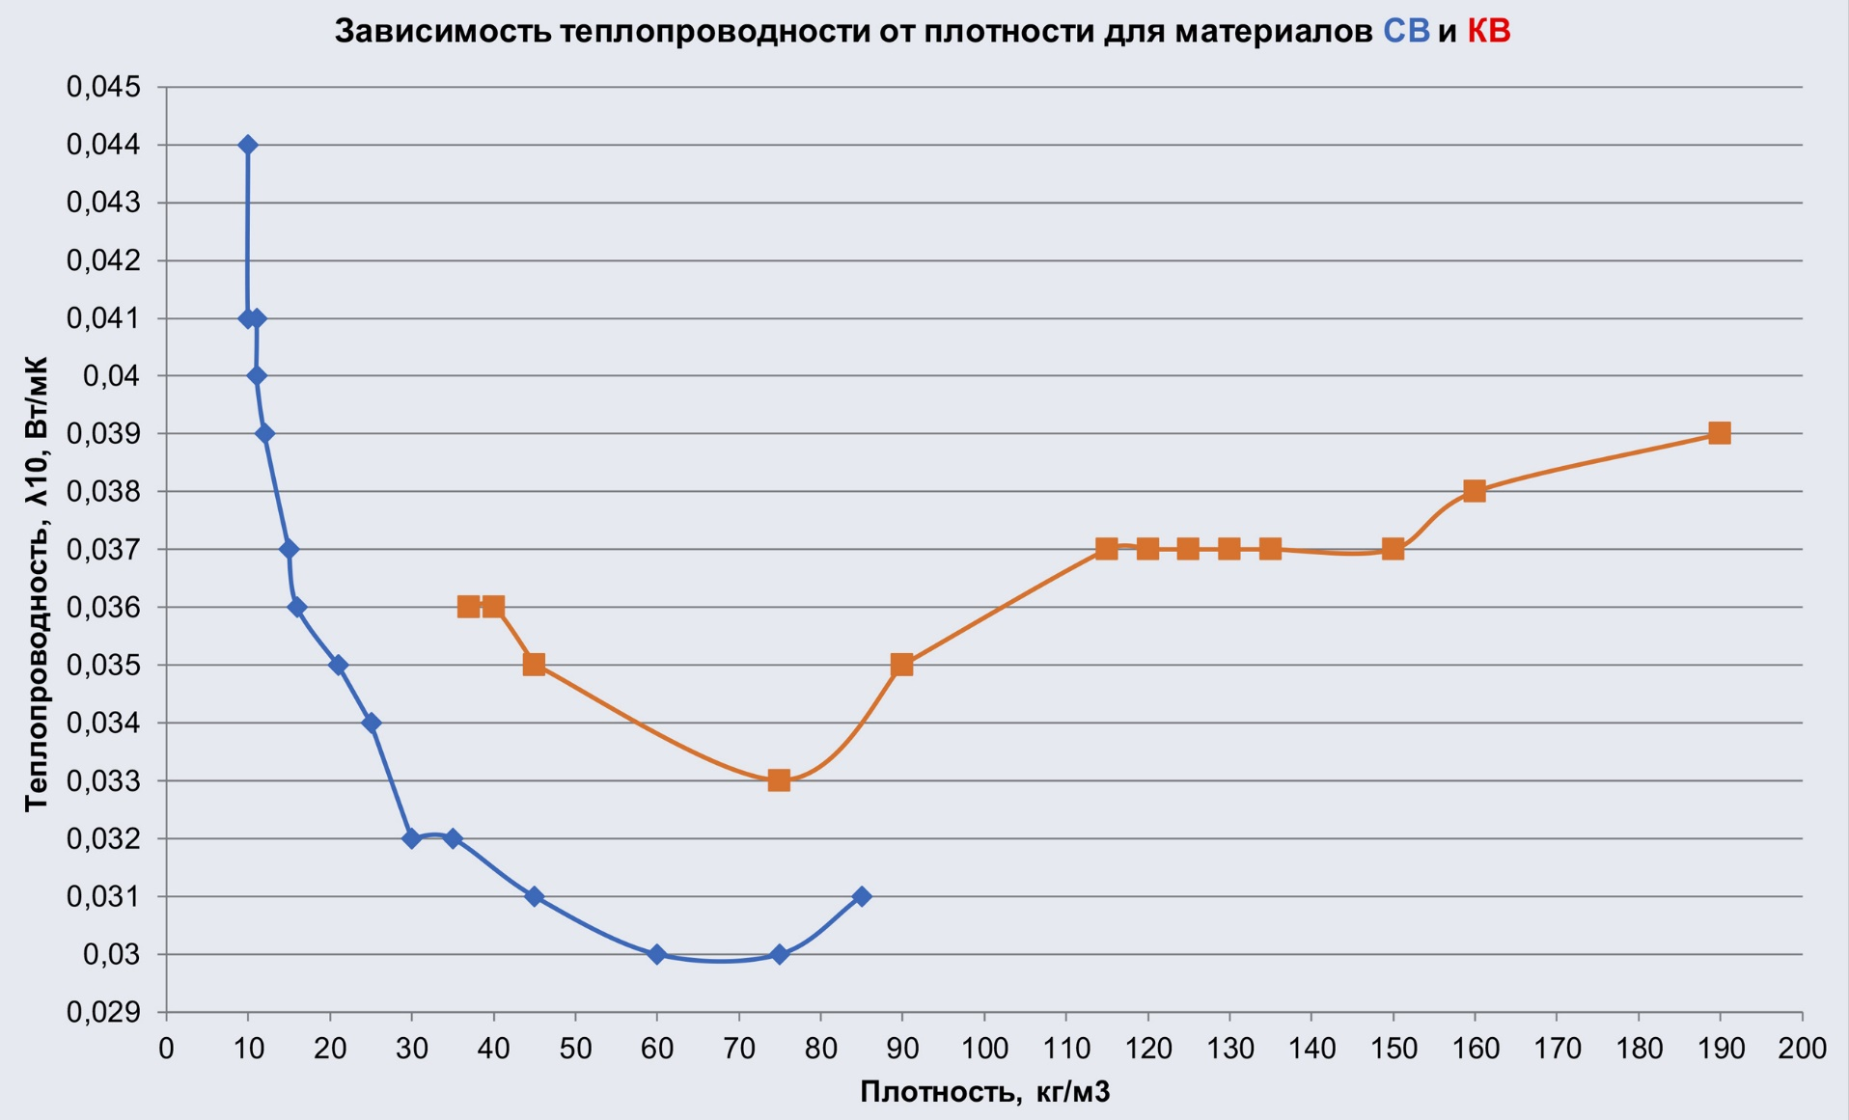
ЗАВИСИМОСТЬ ТЕПЛОПРОВОДНОСТИ
ОТ ПЛОТНОСТИ ДЛЯ МАТЕРИАЛОВ СВ И КВ
3.
Миф: более плотная минеральная
вата более «тёплая»

Slide 30



Фенол и формальдегид являются неотъемлемой частью окружающей среды
4.
Миф: Стекловолокно содержит ядовитый фенол и формальдегид
Используются во многих отраслях, включая пищевую промышленность, фармацевтику и мебель. Каждый день мы потребляем фенол и формальдегид вместе с продуктами и лекарствами.
Минеральная изоляция ТЕХНОНИКОЛЬ соответствует Единым санитарно-эпидемиоло-гическим требованиям Таможенного союза к товарам, подлежащим санитарно-эпидемиоло-гическому надзору
В минеральной ИЗОЛЯЦИИ фенол и формальдегид нелетучи
Фенол и формальдегид могут быть опасны в больших количествах в летучем состоянии. В процессе производства минеральной ваты происходит химическая реакция и два компонента образуют новое вещество —фенолформальдегидную смолу (твёрдый нелетучий полимер).
Эмиссия фенола
и формальдегида
не превышает уровень ПДК
ПДК — предельно допустимый уровень концентрации.

Slide 31





Отличия
стекловолокна от стекловаты
5.
Миф:
Стекловолокно
– это стекловата
ТЕХНОЛОГИЯ ПРОИЗВОДСТВА
Стекловолокно – ЦФД
Стекловата - центробежно-валковая
ХИМ. СОСТАВ ВОЛОКНА
Изменение гидролитического класса
Изменение физико-механических характеристик
ДИАМЕТР ВОЛОКНА
Стекловолокно ≤ 2,7- 3,5 мкм
Стекловата ≤ 21 мкм
НАЛИЧИЕ НЕВОЛОКНИСТЫХ ВКЛЮЧЕНИЙ
Отсутствие корольков, иголочек
ДЛИНА ВОЛОКНА
Стекловолокно – до 30 см
Стекловата - не более 5 см

Slide 32
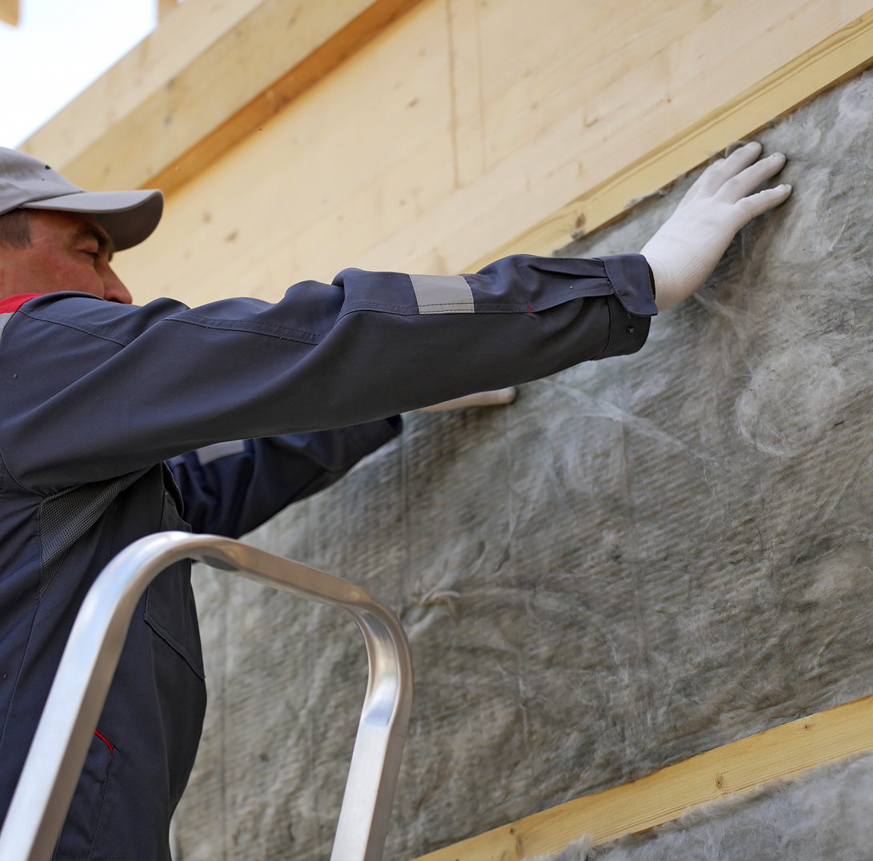
АССОРТИМЕНТ минеральной изоляции

Slide 33


Как правильно
выбрать
материал
Определить
область
применения
Минеральная вата применяется практически во всех
строительных конструкциях (кроме фундаментов).

Slide 34
Плоские кровли
ФАСАДы
КЛИНОВИДНАЯ ИЗОЛЯЦИЯ:
ТЕХНОРУФ Н
ПРОФ КЛИН
ТЕХНОРУФ В
ЭКСТРА КЛИН
ТЕХНОРУФ
ПРОФ ГАЛТЕЛЬ
ВЕРХНИЙ И ОСНОВНОЙ СЛОИ:
ТЕХНОРУФ ПРОФ
ТЕХНОРУФ В ПРОФ
ТЕХНОРУФ В ОПТИМА
ТЕХНОРУФ В ЭКСТРА
НИЖНИЙ СЛОЙ:
ТЕХНОРУФ Н ЭКСТРА
ТЕХНОРУФ Н ОПТИМА
ТЕХНОРУФ Н ПРОФ
СФТК:
ТЕХНОФАС ОПТИМА
ТЕХНОФАС СТАНДАРТ ЛАЙТ
ТЕХНОФАС
ТЕХНОФАС ЭКСТРА
ТЕХНОФАС ЭФФЕКТ
ТЕХНОФАС ПРОФ
ТЕХНОФАС ДЕКОР
ТЕХНОФАС СТАНДАРТ
ТЕХНОФАС КОТТЕДЖ
СЛОИСТАЯ КЛАДКА:
ТЕХНОБЛОК СТАНДАРТ
ТЕХНОБЛОК ПРОФ
НФС:
НИЖНИЙ СЛОЙ
ТЕХНОВЕНТ Н
ТЕХНОВЕНТ Н ПРОФ
ВЕРХНИЙ И ОСНОВНОЙ СЛОЙ:
ТЕХНОВЕНТ ЭКСТРА
ТЕХНОВЕНТ СТАНДАРТ
ТЕХНОВЕНТ ОПТИМА
ТЕХНОВЕНТ ПРОФ
Каркасные Конструкции
АССОРТИМЕНТ
КАМЕННОЙ ВАТЫ ТЕХНОНИКОЛЬ
ИНДУСТРИАЛЬНАЯ ИЗОЛЯЦИЯ
РОКЛАЙТ
ТЕХНОЛАЙТ ЭКСТРА
ТЕХНОЛАЙТ ОПТИМА
МЕТАЛЛИЧЕСКИЙ СЭНДВИЧ:
ТЕХНОСЭНДВИЧ ЛАЙТ
ТЕХНОСЭНДВИЧ СТАНДАРТ
ТЕХНОСЭНДВИЧ
ТЕХНОСЭНДВИЧ ОПТИМА
ТЕХНОСЭНДВИЧ ПРОФ
Ж/Б СЭНДВИЧ:
ТЕХНОСЭНДВИЧ БЕТОН
ТЕХНОСЭНДВИЧ
БЕТОН ЛАЙТ
СУДОВАЯ ИЗОЛЯЦИЯ
ЗВУКОИЗОЛЯЦИЯ
ТЕХНИЧЕСКАЯ ИЗОЛЯЦИЯ И ОГНЕЗАЩИТА
ПЛИТА ТЕХНО СУДОВАЯ
ПЛИТА ТЕХНО ПРОТИВОПОЖАРНАЯ СУДОВАЯ
МАТ ТЕХНО СУДОВОЙ
МАТ ПРОШИВНОЙ ТЕХНО СУДОВОЙ
МАТ ЛАМЕЛЬНЫЙ ТЕХНО СУДОВОЙ
ЦИЛИНДР ТЕХНО СУДОВОЙ
«ПЛАВАЮЩИЕ» ПОЛЫ:
ТЕХНОФЛОР СТАНДАРТ
ТЕХНОФЛОР ОПТИМА
ТЕХНОФЛОР ПРОФ
ПЕРЕГОРОДКИ:
ТЕХНОАКУСТИК
ТЕХНОАКУСТИК ПРОФ
МАТ ПРОШИВНОЙ ТЕХНО
МАТ ЛАМЕЛЬНЫЙ ТЕХНО
МАТ ТЕХНО
ПЛИТА ТЕХНО Т
ЦИЛИНДРЫ ТЕХНО
ПЛИТА ТЕХНО ОЗМ
ПЛИТА ТЕХНО ОЗБ
ПЛИТА ТЕХНО ОЗД
ПЛИТА ТЕХНО К

Slide 35
Расшифровка наименований Стекловолокна
Марка
ТЕХНОНИКОЛЬ Стены и крыши ПРОФ 34 PN (24)-1200-600-50
Геометрические размеры: длина, ширина, толщина
Торговое наименование
Количество плит или матов в упаковке
ПРОФ сегмент – промышленное и гражданское строительство
Тип покрытия:
N – (Naked) без покрытия
Alu – алюминиевая фольга
FB – (Fiberglass Black) с/х черного цвета
ER – (Extra Rigidity) повышенная жесткость
Коэффициент теплопроводности
при 10°С, λ_{D}*1000
Тип изделия:
R – рулон
P – плиты
Q – плита в рулоне

Slide 36


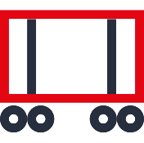

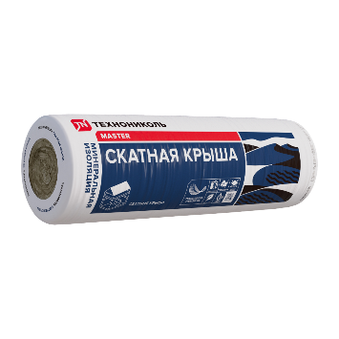
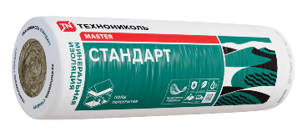
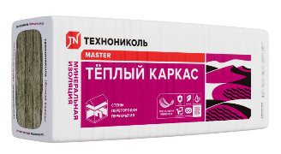
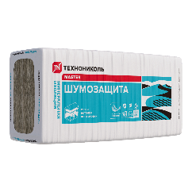
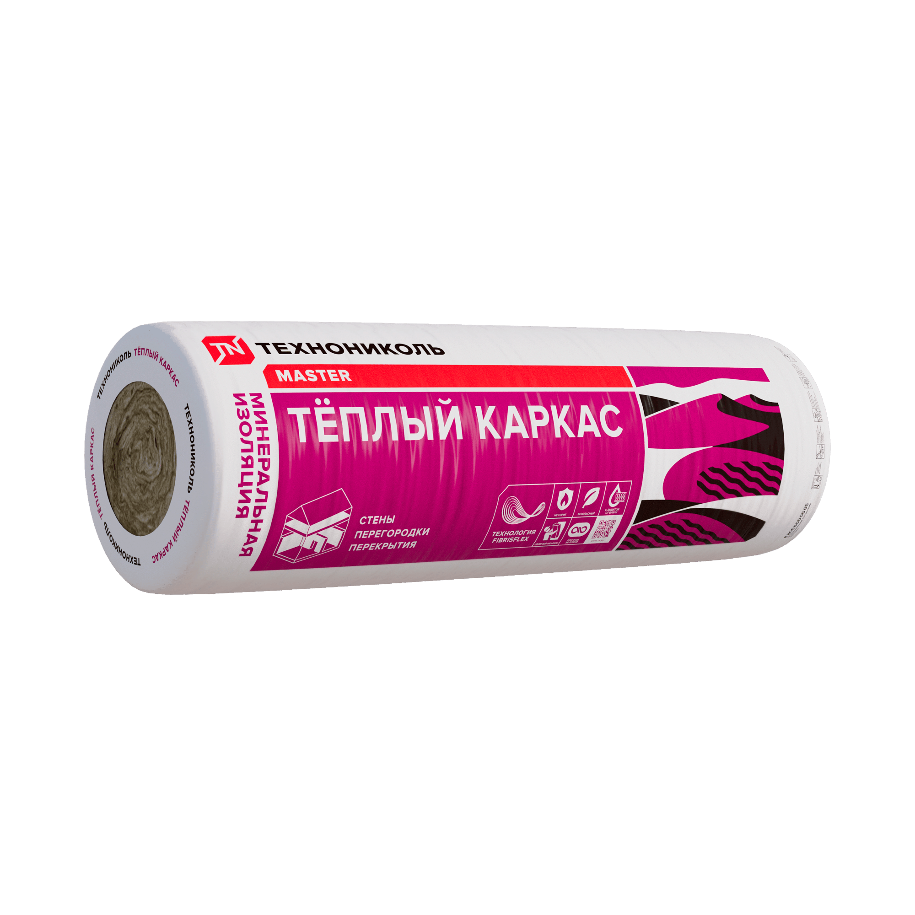
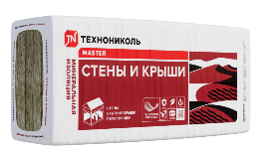
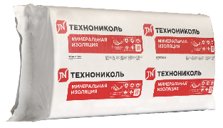
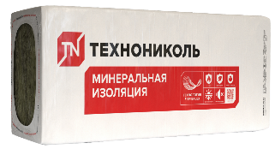
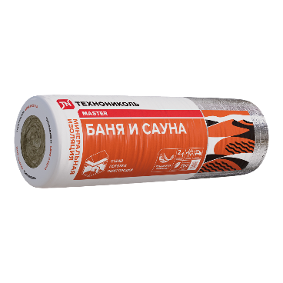
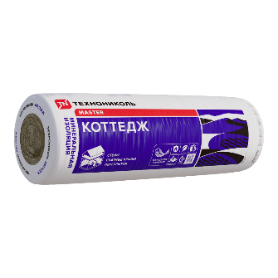
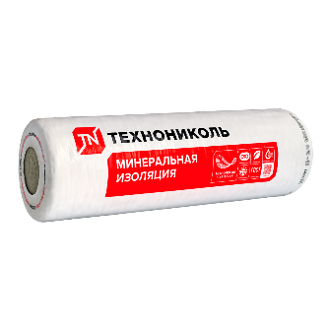
Применение
СТЕКЛОВОЛОКНА Технониколь
Бюджетный сегмент
Горизонтальные конструкции
Универсальный сегмент
Горизонтальные, наклонные,
вертикальные конструкции
Спец продукты
Фасады, транспорт, ЖД,
плавающие полы
Маты (рулоны)
Плиты и маты (рулоны)
Плиты
λ_{D}
40
37
36
35
34
33
32
31
10 — 13
13,5 — 18
15,5 — 19
20 — 23
19,5 — 25
27 — 33
30 — 44
57 — 105
кг/м³

Slide 37
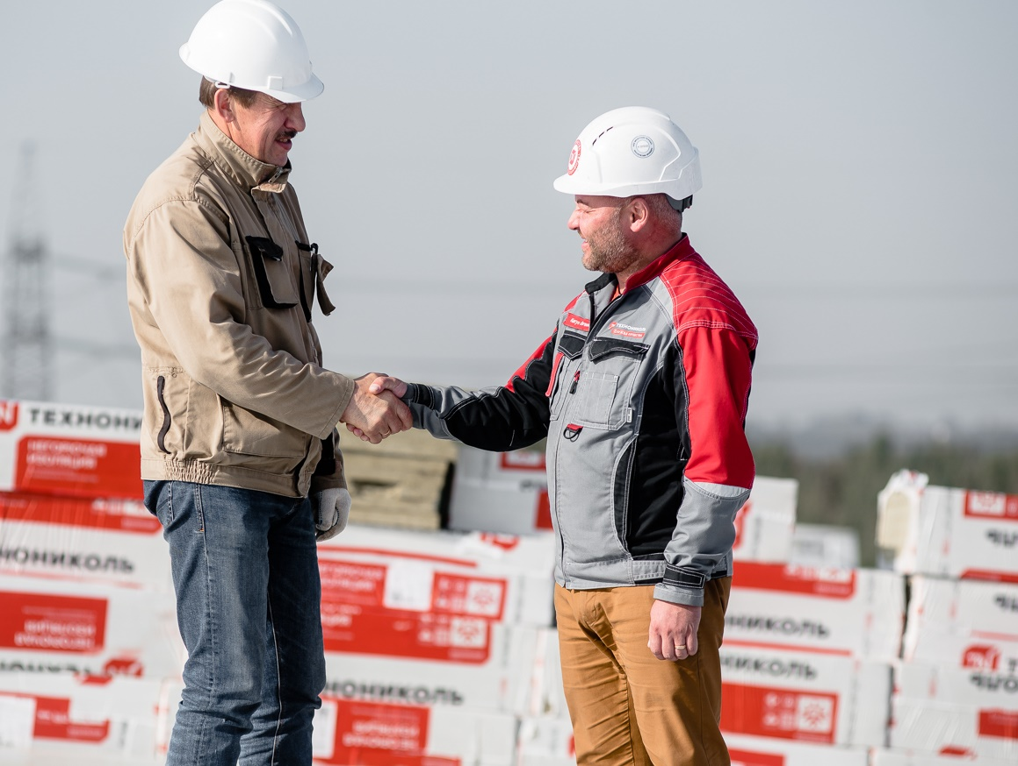
СИСТЕМНЫЕ РЕШЕНИЯ
С минеральной ВАТОЙ

Slide 38
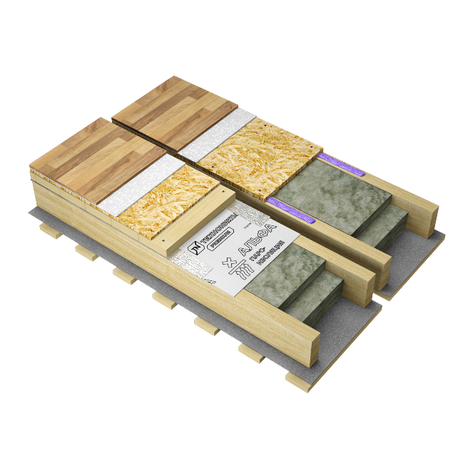
Системы КМС
Полы и перекрытия
ТН-ПЕРЕКРЫТИЕ Каркас
Системные марки:
ТЕХНОНИКОЛЬ Тёплый каркас ПРОФ
РОКЛАЙТ
Альтернативные марки:
ТЕХНОАКУСТИК
ТЕХНОЛАЙТ ЭКСТРА
ТЕХНОЛАЙТ ОПТИМА
ТЕХНОНИКОЛЬ СТАНДАРТ ПРОФ
ТЕХНОНИКОЛЬ Стены и крыши ПРОФ
ТЕХНОНИКОЛЬ Стандарт
ТЕХНОНИКОЛЬ Стены и крыши
ТЕХНОНИКОЛЬ Тёплый каркас

Slide 39
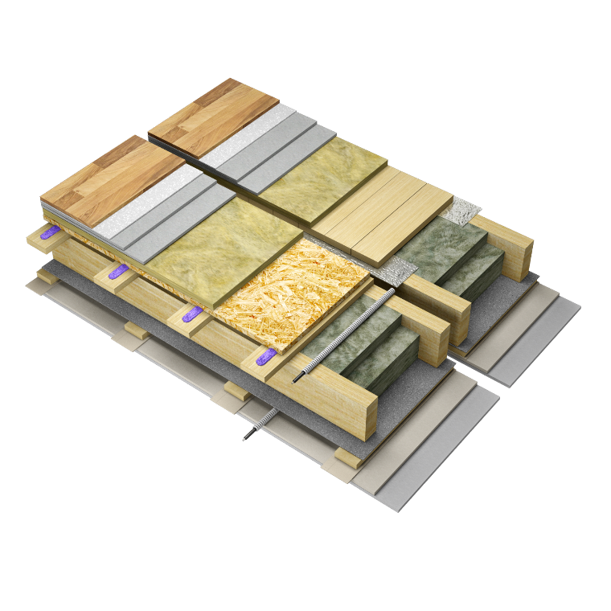
Системы КМС
Полы и перекрытия
ТН-ПЕРЕКРЫТИЕ Каркас Акустик Проф
ВЕРХНИЙ СЛОЙ
Системная марка: ТЕХНОФЛОР СТАНДАРТ
Альтернативная марка: ТЕХНОФЛОР ПРОФ
НИЖНИЙ СЛОЙ
Системные марки:
ТЕХНОНИКОЛЬ Тёплый каркас ПРОФ
ТЕХНОАКУСТИК
Альтернативные марки:
ТЕХНОНИКОЛЬ Стандарт ПРОФ
ТЕХНОНИКОЛЬ Стены и крыши ПРОФ
ТЕХНОНИКОЛЬ Шумозащита
ТЕХНОНИКОЛЬ Шумозащита ПРОФ
ТЕХНОНИКОЛЬ Стандарт
ТЕХНОНИКОЛЬ Стены и крыши
ТЕХНОНИКОЛЬ Тёплый каркас

Slide 40
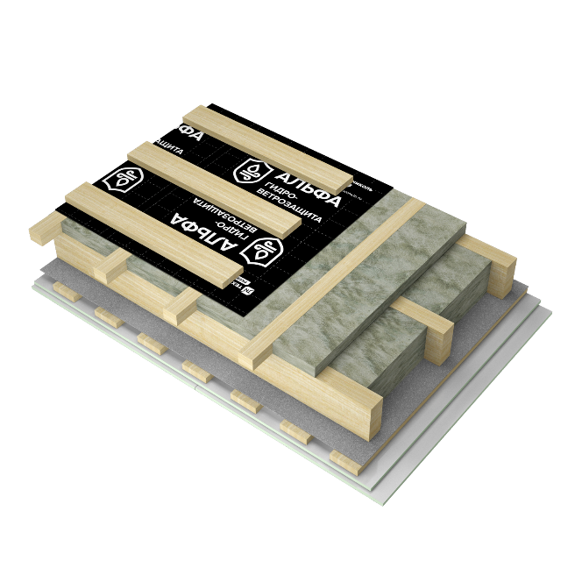
Системы КМС
Полы и перекрытия
ТН-ПЕРЕКРЫТИЕ Каркас Чердак
Системные марки:
ТЕХНОНИКОЛЬ Тёплый каркас ПРОФ
РОКЛАЙТ
Альтернативные марки:
ТЕХНОЛАЙТ ЭКСТРА
ТЕХНОНИКОЛЬ Стены и крыши ПРОФ
ТЕХНОЛАЙТ ОПТИМА
ТЕХНОАКУСТИК
ТЕХНОНИКОЛЬ Стандарт ПРОФ
ТЕХНОНИКОЛЬ Стандарт
ТЕХНОНИКОЛЬ Стены и крыши
ТЕХНОНИКОЛЬ Тёплый каркас

Slide 41
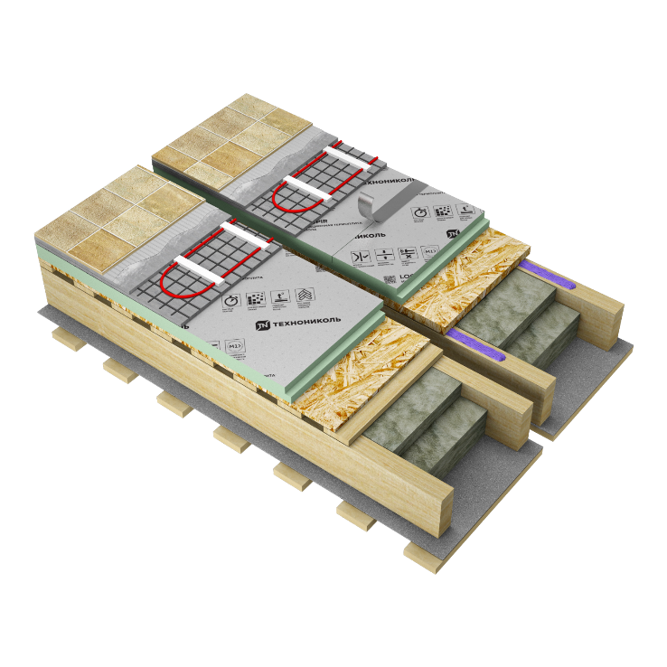
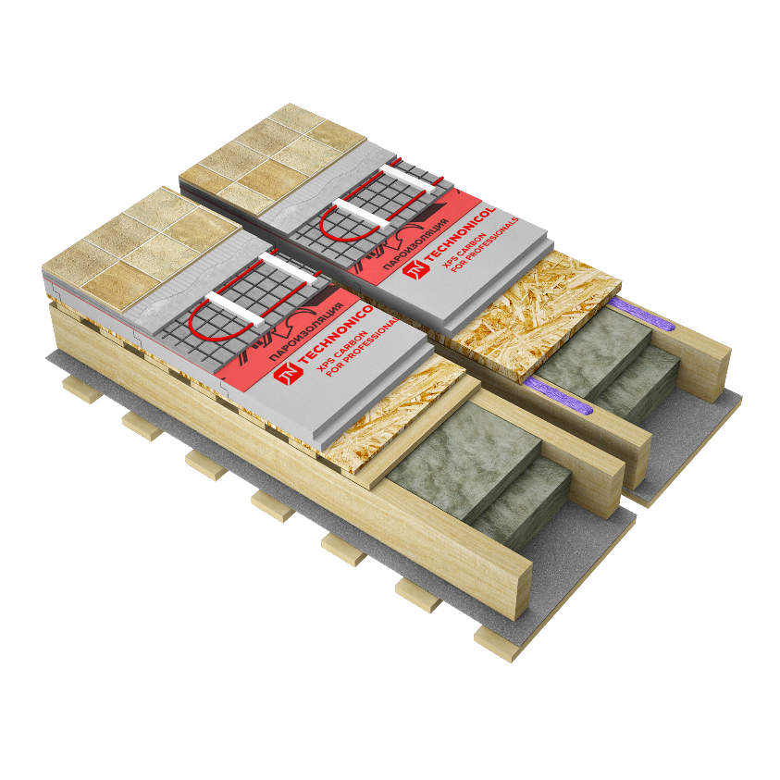
Системы КМС
Полы и перекрытия
ТН-ПОЛ теплый пол PIR
ТН-ПОЛ теплый пол XPS
Системные марки:
ТЕХНОНИКОЛЬ Стандарт ПРОФ
РОКЛАЙТ
Альтернативные марки:
ТЕХНОНИКОЛЬ Стандарт
ТЕХНОНИКОЛЬ Тёплый каркас
ТЕХНОНИКОЛЬ Тёплый каркас ПРОФ
ТЕХНОНИКОЛЬ Стены и крыши
ТЕХНОНИКОЛЬ Стены и крыши ПРОФ

Slide 42

Системы КМС
Стены
ТН-СТЕНА Баня
Системные марки:
ТЕХНОНИКОЛЬ Стены и крыши ПРОФ
РОКЛАЙТ
Альтернативные марки:
ТЕХНОЛАЙТ ЭКСТРА
ТЕХНОНИКОЛЬ Тёплый каркас ПРОФ
ТЕХНОНИКОЛЬ Стены и крыши
ТЕХНОНИКОЛЬ Тёплый каркас
ТЕХНОЛАЙТ ОПТИМА

Slide 43




Системы КМС фасад
ТН-ФАСАД Каркас Экспресс
ТН-ФАСАД Каркас PIR
ТН-ФАСАД Каркас Сайдинг
ТН-ФАСАД Сайдинг
Системная марка:
ТЕХНОНИКОЛЬ Стены и крыши ПРОФ
ТЕХНОБЛОК СТАНДАРТ
Альтернативные марки:
ТЕХНОНИКОЛЬ Коттедж ПРОФ
ТЕХНОНИКОЛЬ Стены и крыши
ТЕХНОНИКОЛЬ Тёплый каркас
ТЕХНОНИКОЛЬ Коттедж
ТЕХНОНИКОЛЬ Тёплый каркас ПРОФ
ТЕХНОЛАЙТ ОПТИМА
ТЕХНОБЛОК ПРОФ
РОКЛАЙТ
ТЕХНОЛАЙТ ЭКСТРА

Slide 44



Системы КМС фасад
ТН-ФАСАД HAUBERK
ТН-ФАСАД Каркас HAUBERK
ТН-ФАСАД Каркас Панель
Системные марки:
ТЕХНОНИКОЛЬ Стены и крыши ПРОФ
ТЕХНОБЛОК СТАНДАРТ
Альтернативные марки:
ТЕХНОНИКОЛЬ Коттедж ПРОФ
ТЕХНОНИКОЛЬ Стены и крыши
ТЕХНОНИКОЛЬ Тёплый каркас
ТЕХНОНИКОЛЬ Коттедж
ТЕХНОНИКОЛЬ Тёплый каркас ПРОФ
ТЕХНОЛАЙТ ОПТИМА
ТЕХНОБЛОК ПРОФ
РОКЛАЙТ
ТЕХНОЛАЙТ ЭКСТРА

Slide 45

Системы пгс
ФАСАД
ТН-ФАСАД Стандарт
Системная марка:
ТЕХНОБЛОК СТАНДАРТ
Альтернативные марки:
ТЕХНОНИКОЛЬ Фасад ПРОФ*
ТЕХНОБЛОК ПРОФ
ТЕХНОВЕНТ ОПТИМА
*
для сегмента КМС

Slide 46



Системы КМС скатная крыша
ТН-ЛЮКСАРД Мансарда
ТН-ШИНГЛАС Мансарда
ТН-ШИНГЛАС Мансарда Контр PIR
Системные марки:
ТЕХНОНИКОЛЬ Стены и крыши ПРОФ
РОКЛАЙТ
Альтернативные марки:
ТЕХНОНИКОЛЬ Стены и крыши ПРОФ
ТЕХНОНИКОЛЬ Тёплый каркас
ТЕХНОЛАЙТ ЭКСТРА
ТЕХНОНИКОЛЬ Тёплый каркас ПРОФ
ТЕХНОНИКОЛЬ Стены и крыши
ТЕХНОЛАЙТ ОПТИМА

Slide 47


Системы КМС
Плоская крыша
ТН Кровля Каркас Проф Терраса
Кровельный ковер из полимерной мембраны
ТН Кровля Каркас Стандарт Терраса
Кровельный ковер из битумно-полимерной мембраны
Системные марки:
ТЕХНОЛАЙТ ЭКСТРА
ТЕХНОНИКОЛЬ Стены и крыши
Альтернативные марки:
РОКЛАЙТ
ТЕХНОНИКОЛЬ Тёплый каркас ПРОФ
ТЕХНОНИКОЛЬ Стены и крыши
ТЕХНОНИКОЛЬ Тёплый каркас
ТЕХНОЛАЙТ ОПТИМА

Slide 48


Системы КМС
Плоская крыша
ТН Кровля Каркас Проф Клин
Уклонообразующий слой из XPS
ТН Кровля Каркас Стандарт Клин
Уклонообразующий слой из PIR
Системные марки:
ТЕХНОЛАЙТ ЭКСТРА
ТЕХНОНИКОЛЬ Стены и крыши
Альтернативные марки:
РОКЛАЙТ
ТЕХНОНИКОЛЬ Тёплый каркас ПРОФ
ТЕХНОНИКОЛЬ Стены и крыши
ТЕХНОНИКОЛЬ Тёплый каркас
ТЕХНОЛАЙТ ОПТИМА

Slide 49


Системы КМС
Плоская крыша
ТН Кровля Каркас Проф
Уклонообразующий слой из КВ, кровельный ковер из полимерной мембраны
ТН Кровля Каркас Стандарт
Уклонообразующий слой из КВ, кровельный ковер из битумно-полимерной мембраны
Системные марки:
ТЕХНОЛАЙТ ЭКСТРА
ТЕХНОНИКОЛЬ Стены и крыши
Альтернативные марки:
РОКЛАЙТ
ТЕХНОНИКОЛЬ Тёплый каркас ПРОФ
ТЕХНОНИКОЛЬ Стены и крыши
ТЕХНОНИКОЛЬ Тёплый каркас
ТЕХНОЛАЙТ ОПТИМА

Slide 50


Технические сервисы

Slide 51


ГДЕ ЧЕРПАТЬ ИНФОРМАЦИЮ?
www.tn.ru
главный сайт Корпорации ТЕХНОНИКОЛЬ
www.academy.tn.ru
Строительная академия ТЕХНОНИКОЛЬ
www.nav.tn.ru
навигатор по строительным решениям и подбору материалов
www.shop.tn.ru
Интернет-магазин

Slide 52



ТЕХНИЧЕСКИЙ ПОРТАЛ технониколь
nav.tn.ru
Рассчитать онлайн
Подобрать систему
Найти, ознакомиться и скачать документы:
Стандарты организации
Технические листы
Сертификаты
Заключения
Пожарная декларация
Нормативная документация
Руководства по проектированию и монтажу
Инструкции по монтажу
ЗНАНИЕ. ОПЫТ. МАСТЕРСТВО.

Slide 53



ОБУЧЕНИЕ В СТРОИТЕЛЬНОЙ АКАДЕМИИ
academy.tn.ru
Узнать расписание, записаться на обучение, заказать выездное обучение можно на сайте Строительной Академии
20 УЧЕБНЫХ ЦЕНТРОВ
В России, Беларуси, Казахстане, Узбекистане
ВЫЕЗДНЫЕ ОБУЧЕНИЯ
По запросу
ОНЛАЙН-ОБУЧЕНИЕ
Портал и приложение TN-LEARN
Вебинары с экспертами
ЗНАНИЕ. ОПЫТ. МАСТЕРСТВО.

Slide 54


Спасибо за внимание!
www.tn.ru

